Slide 1
Алгоритм автоматизированного решения простейших задач общей физики за 7 класс.
Игнатьев Дмитрий (ignat99@gmail.com),
Аспирант МИЭТ(ТУ),
Проф. Университета в Эл-Джадиа Марокко.
Можно ли представить школьную общую физику доступной как таблица уножения?
Возможно ли родолжить великие традиции cоветской науки и изобретений 60-х годов?
Уже пора создавать обучающие, интерактивные, усиленные реальности в 5D и 7D?
Notes:
Таблица физических формул.
Для автоматизированного решения задач по общей физике целесообразно составить отношения между физическими величинами.
Если:
l – протяжённость
S – площадь
V ― объём,
то, приведённую выше математическую модель мы можем записать в следующем виде.
V ← S ← l
где ← обозначает операцию нахождения первообразной по протяжённости пространства. В случае параллелепипеда это последовательное умножение длинны (l) на ширину (стрелка направленная к S) и высоту (стрелка направленная к V).
Если телесный угол обозначить буквой большая омега (O), то наш граф можно продолжить.
V ← S ← l ← O
Нарисуем этот граф в таблице. Стрелки (Операция частной производной по пространству) отображены малиновым цветом.

Slide 2
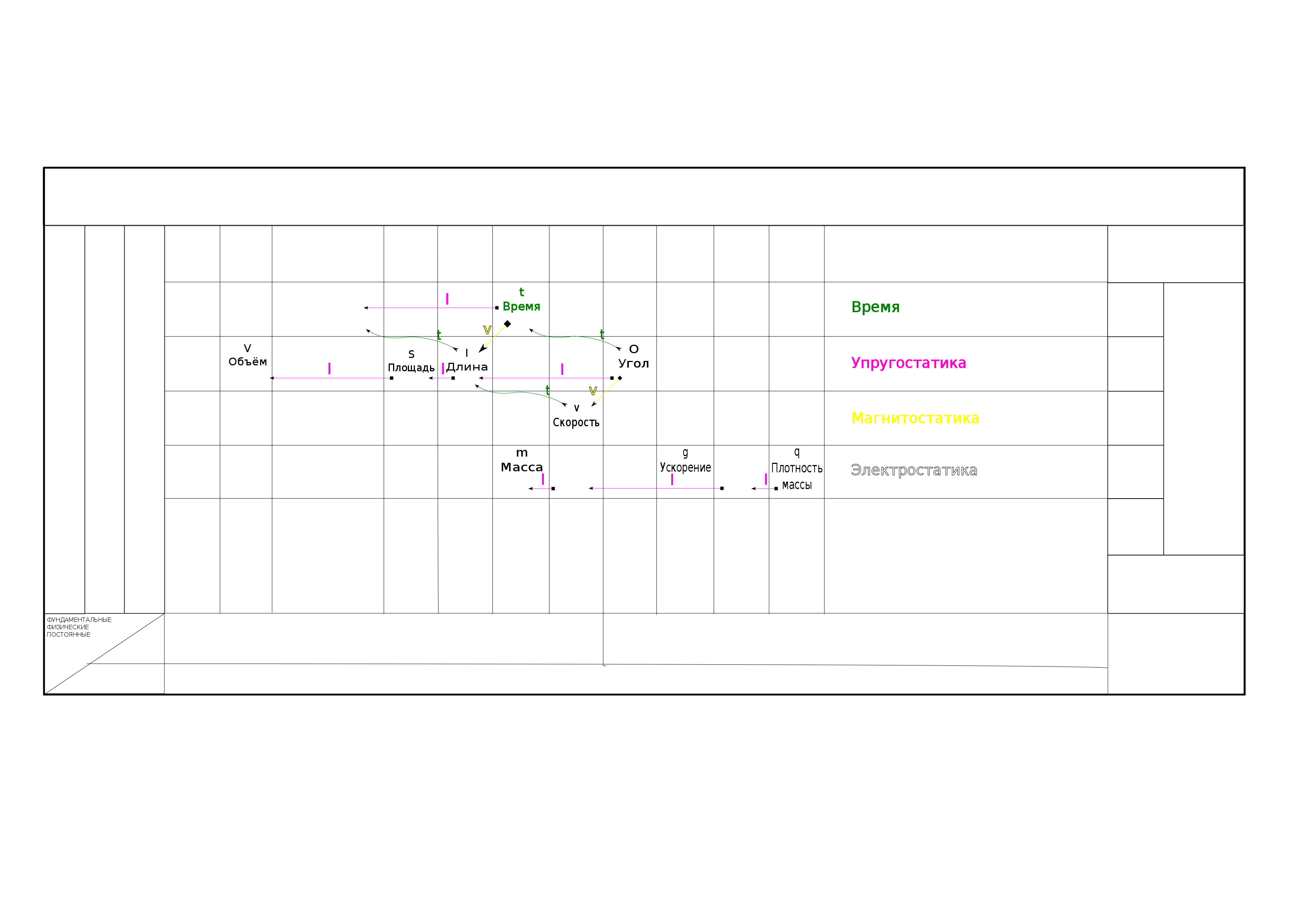
V ← S ← l ← O

Slide 3
Отступление про площади и поверхности тора:
Площадь поверхности гипесферы равна объёму тора меньшей на единицу размерности.
S_{n + 1} / V_{n} = 2πR
А эту формулу V_{n} * 2πR можно понимать как объём гипертора.
Предположим что V_{n} = 2R, где n = 1
Тогда
V тор = S₁ ₊ ₁ = 4 π R^2
Но по другой формуле
V_{n} / S_{n − 1} = R / n
при n = 3 мы получаем объём шара V₃ = 4/3 π R^3
Notes:
Математические модели.
В программе 7 класса представлены несложные математические модели. В основном задачи по физике используют различные методы выражения таких понятий как длинна или ширина, площадь и объём. Как известно объём параллелепипеда равен произведению его сторон.
Алгоритм получения объёма параллелепипеда можно разбить на два шага. Первый шаг: вычисление площади (умножение длинны на ширину). Следующий шаг: для получения объёма полученную площадь умножаем на высоту.
Другая математическая модель основана на вычислении площади круга и объёма сферы. Представляется целесообразным объяснить ученикам последовательность длинна окружности (2*pi*r) → площадь круга (pi*r^2). Где площадь круга является первообразной от длинны окружности.
Целесообразно ввести понятие Телесного угла (многогранные или 3D углы) и единицу измерения стерадиа́н. Сфера образует телесный угол равный 4*pi стерадиан (полный телесный угол).
Переход от площадь круга (pi*r^2) к площадьи поверхности шара (4*pi*r^2) смотрите ниже в пункте: «Отступление про площади и поверхности тора». Этот материала может служить базой для изучения в более старших классах дополнительных глав по математике кватернионов.
Второй шаг: Площадь поверхности шара (4*pi*r^2) → объём шара ( (4/3)*pi*r^3 ). Где объём шара - первообразная от поверхности шара.
Эти математические модели возможно использовать для автоматизированного решения задач общей физики за 7 класс.

Slide 4
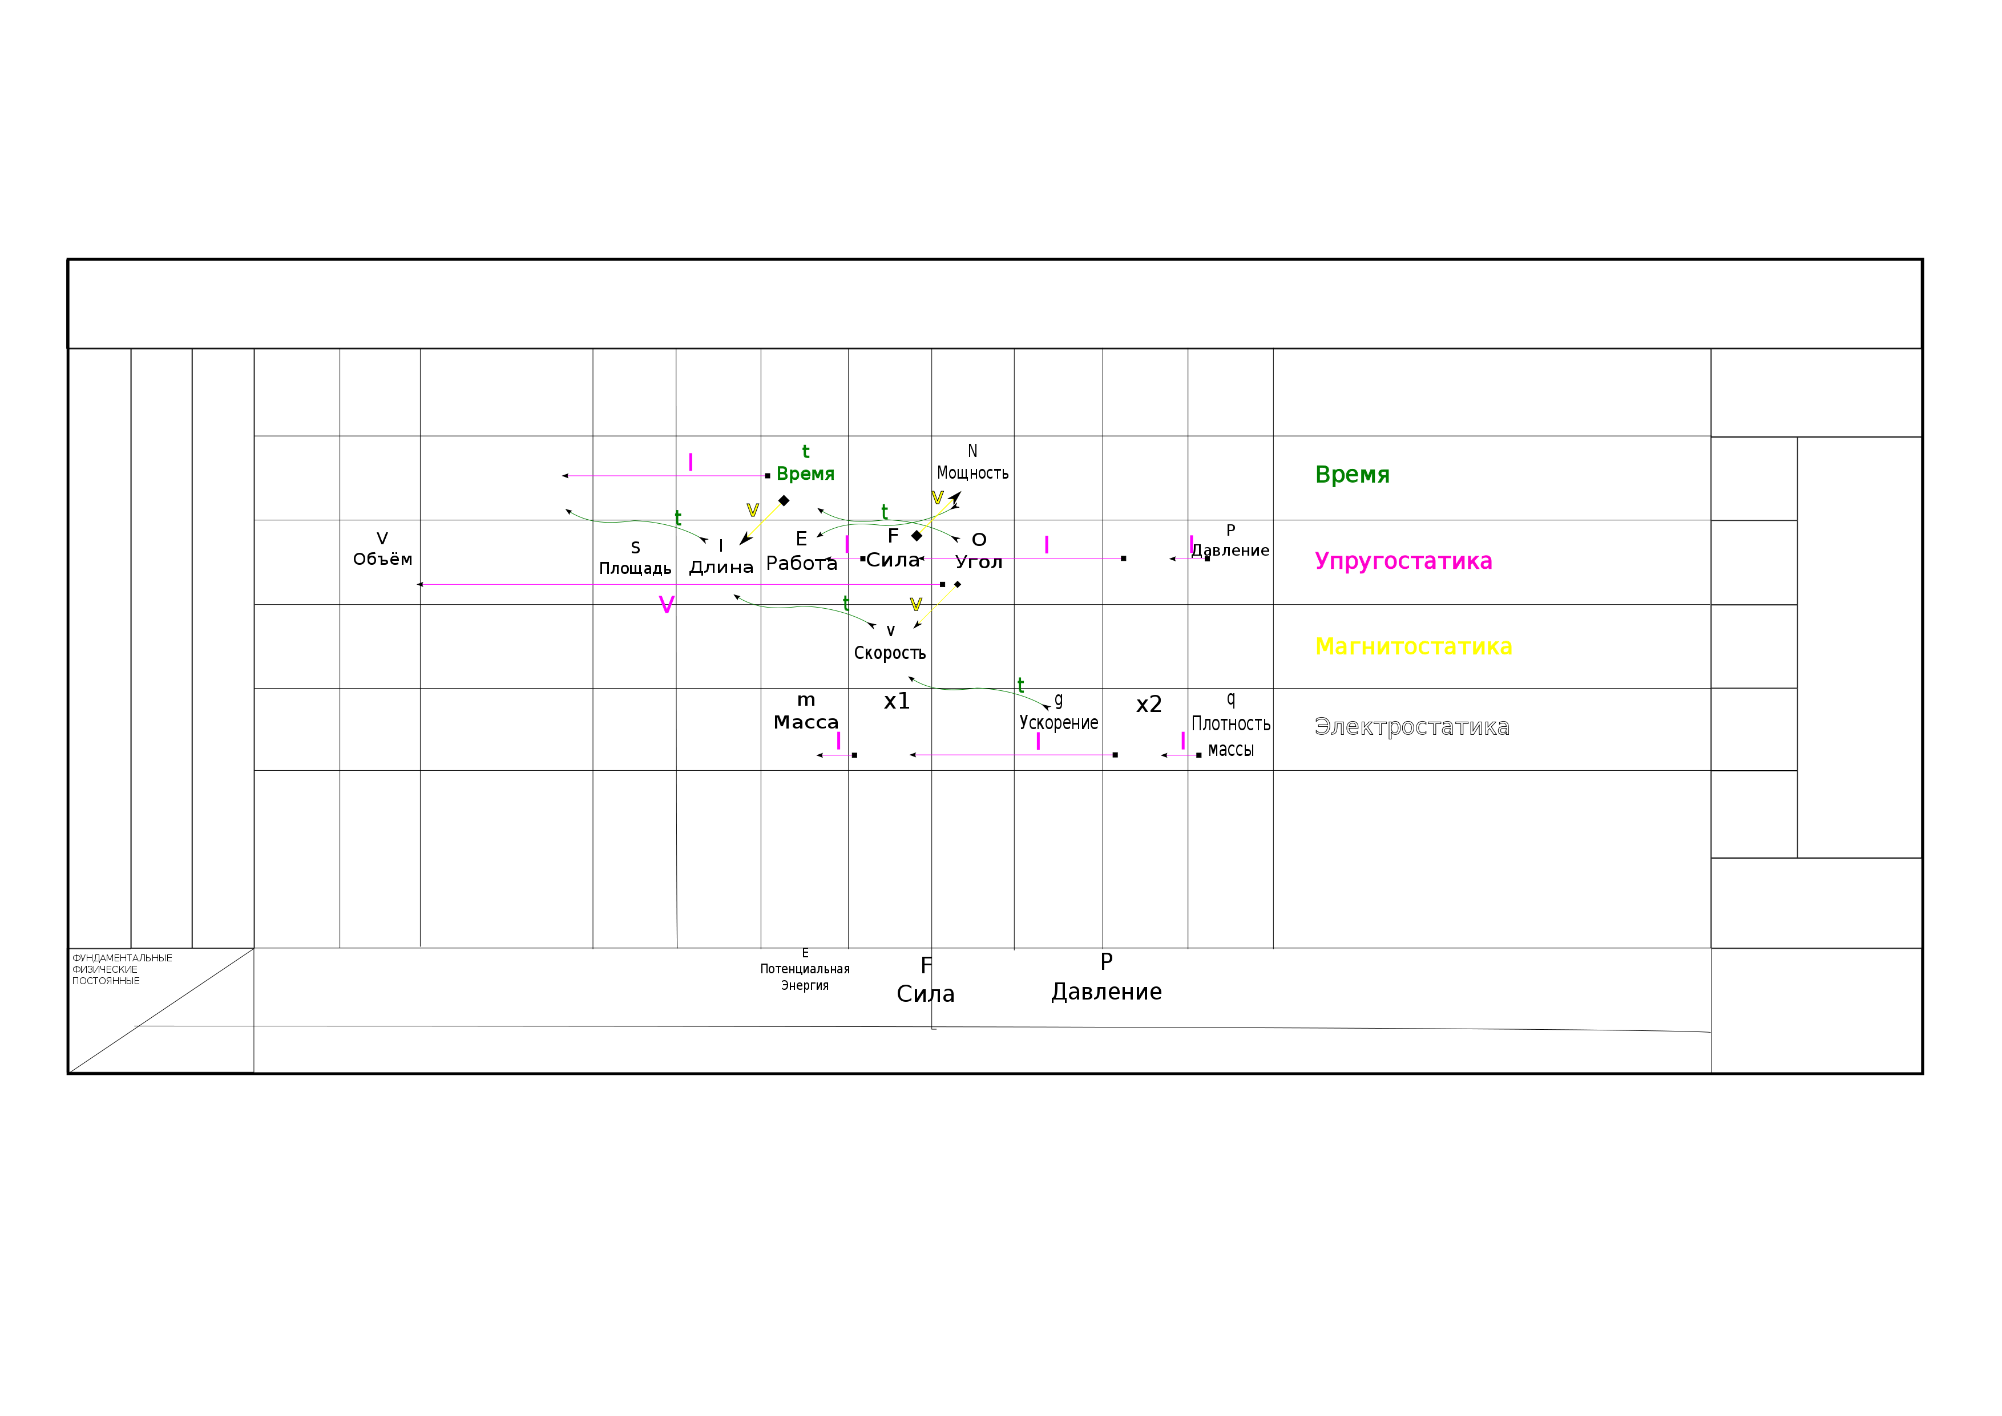
l ← v ← g

Slide 5
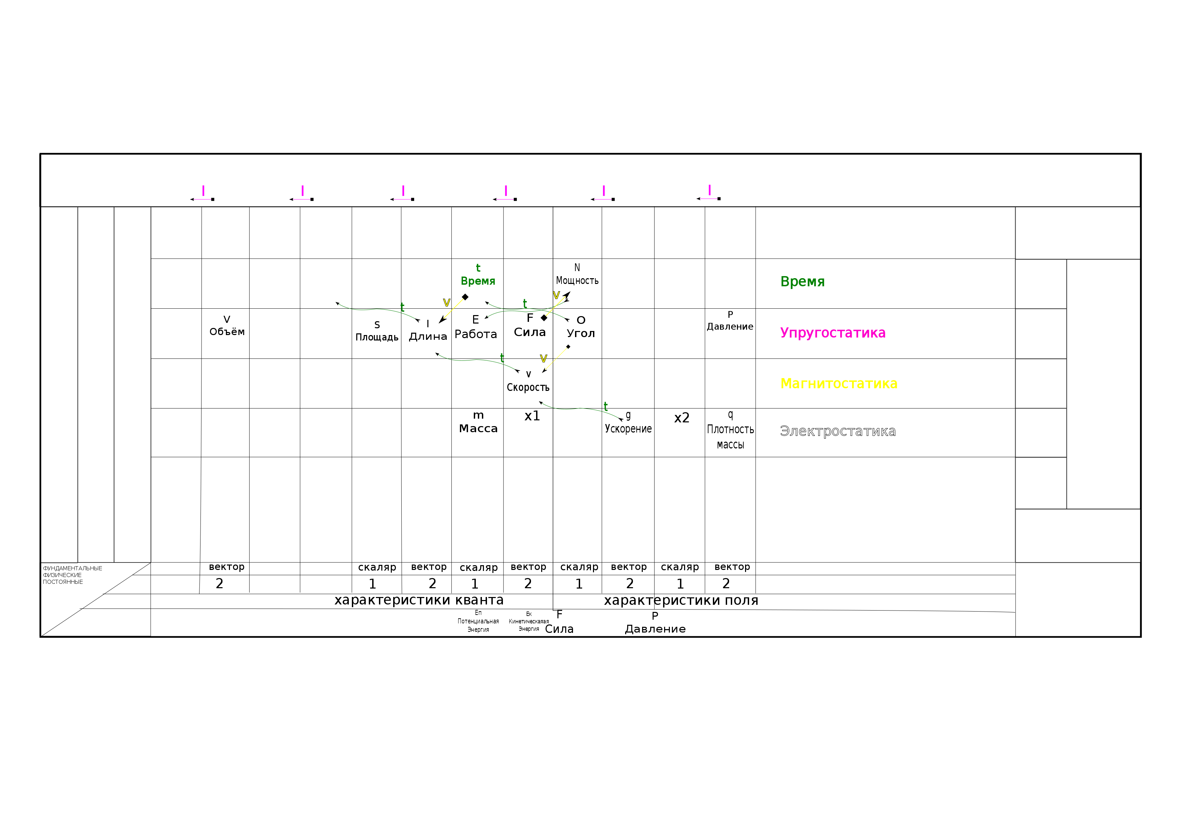
Notes:
Физические величины типа два.
К физическим величинам второго типа, которые изучают в 7 классе, относяться: Масса, Плотность, Сила, Давление, Энергия, Мощьность а так же Работа.
m ← x1 ← x2 ← q
Где:
m – масса
x1 – линейная плотность
x2 – поверхностная плотность
q – плотность.
← обозначает операцию нахождения первообразной по протяжённости тела.
Эти отношения так же отображены на рисунке 1. Все эти физические виличины относяться ко второму типу.

Slide 6
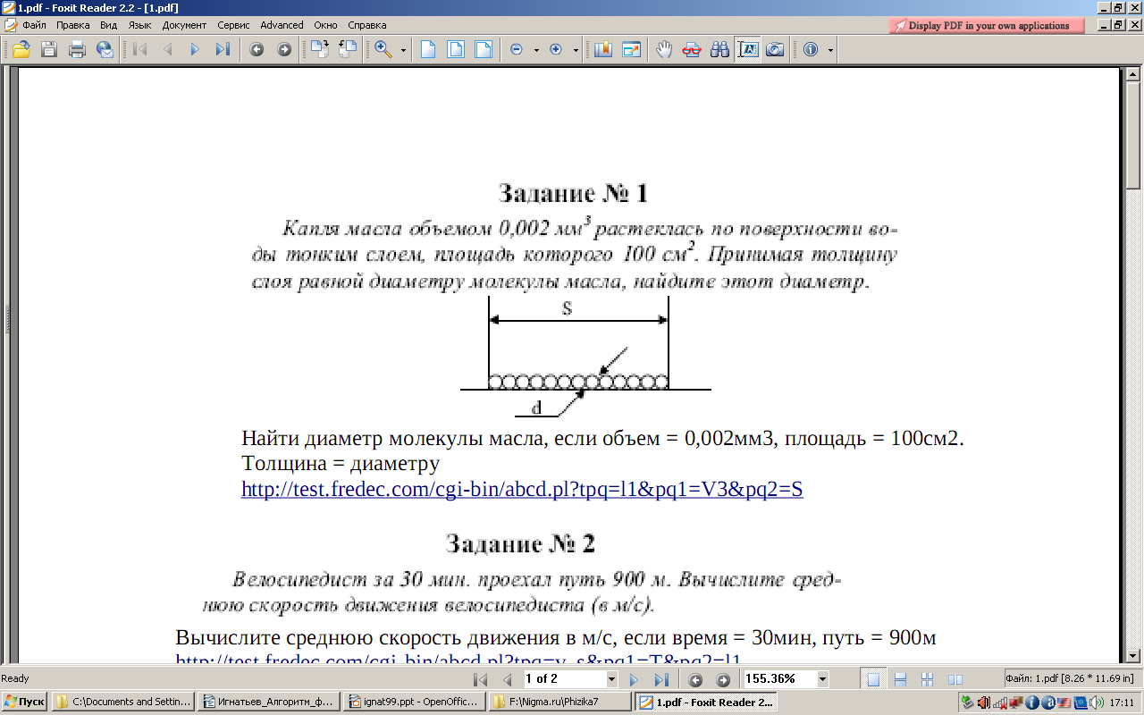
Задача

Slide 7
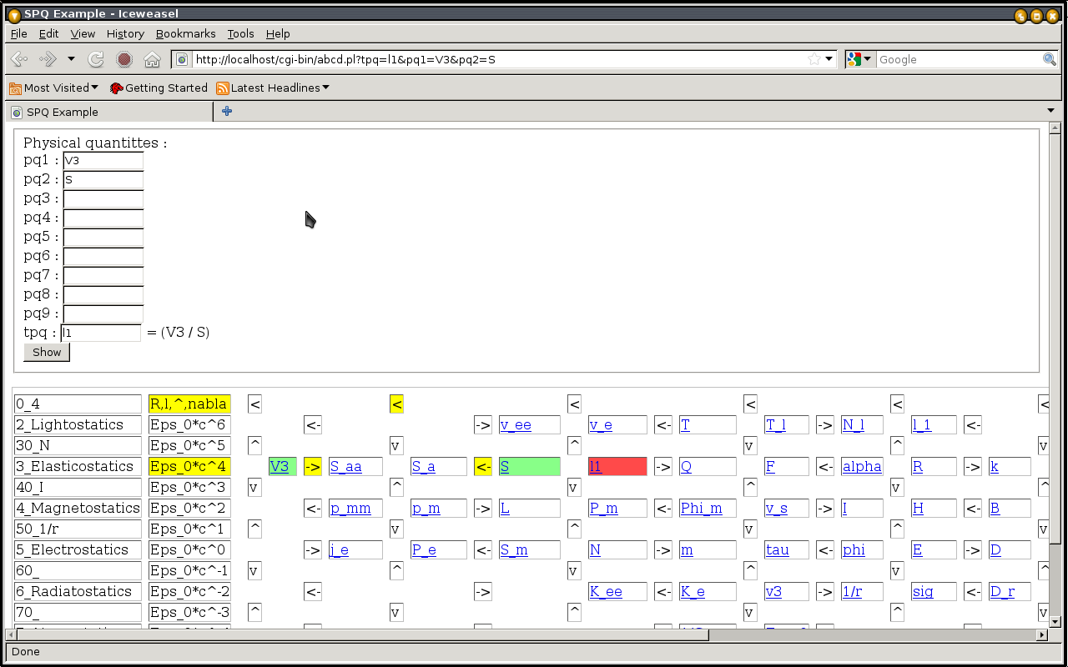
Notes:
Найти диаметр молекулы масла, если объем = 0,002мм3, площадь = 100см2.
Толщина = диаметру

Slide 8
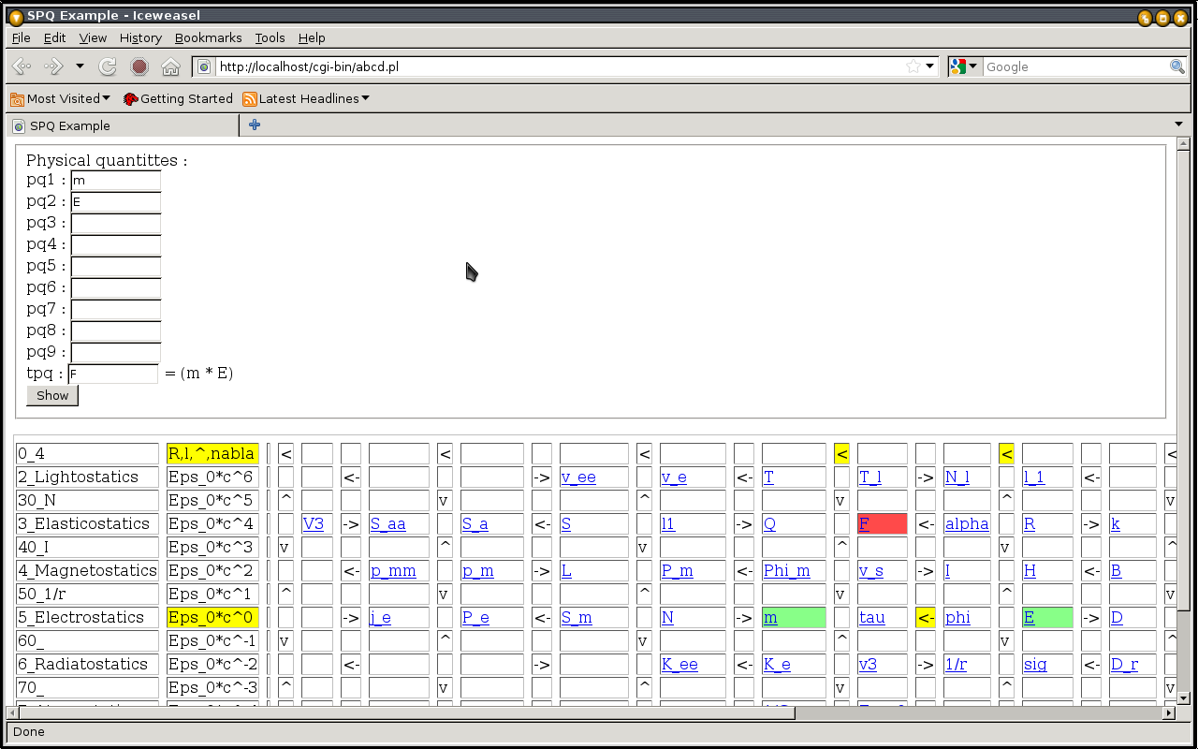
Закон Ньютона : F = m * g

Slide 9
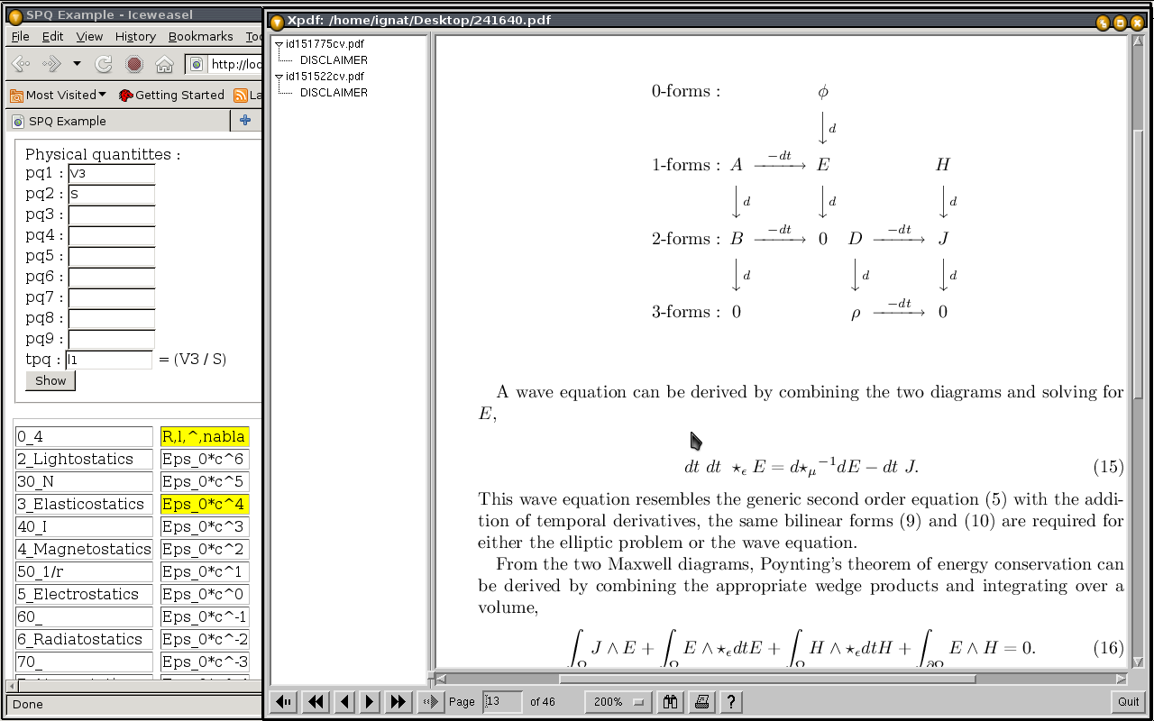
Уравнения Максвелла-Хевисайда в виде графа Десшапа.

Slide 10
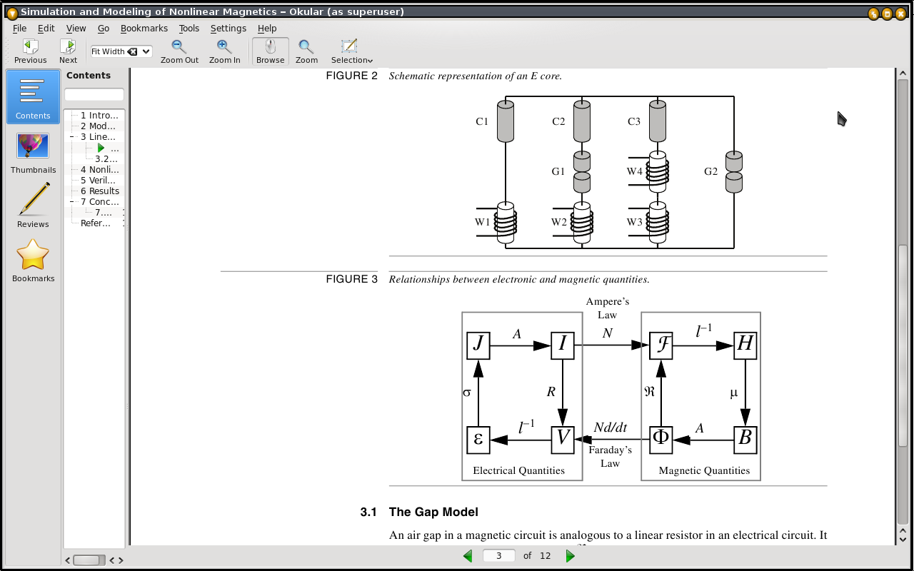

Slide 11
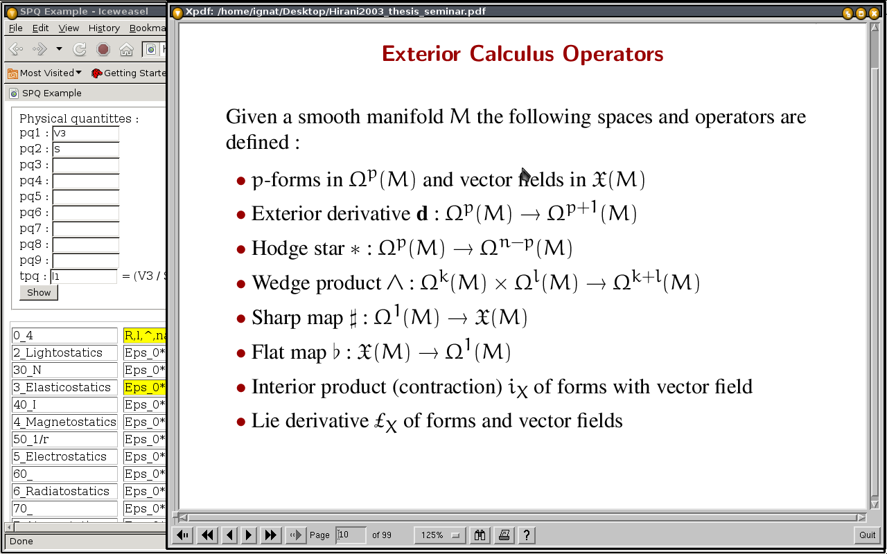

Slide 12
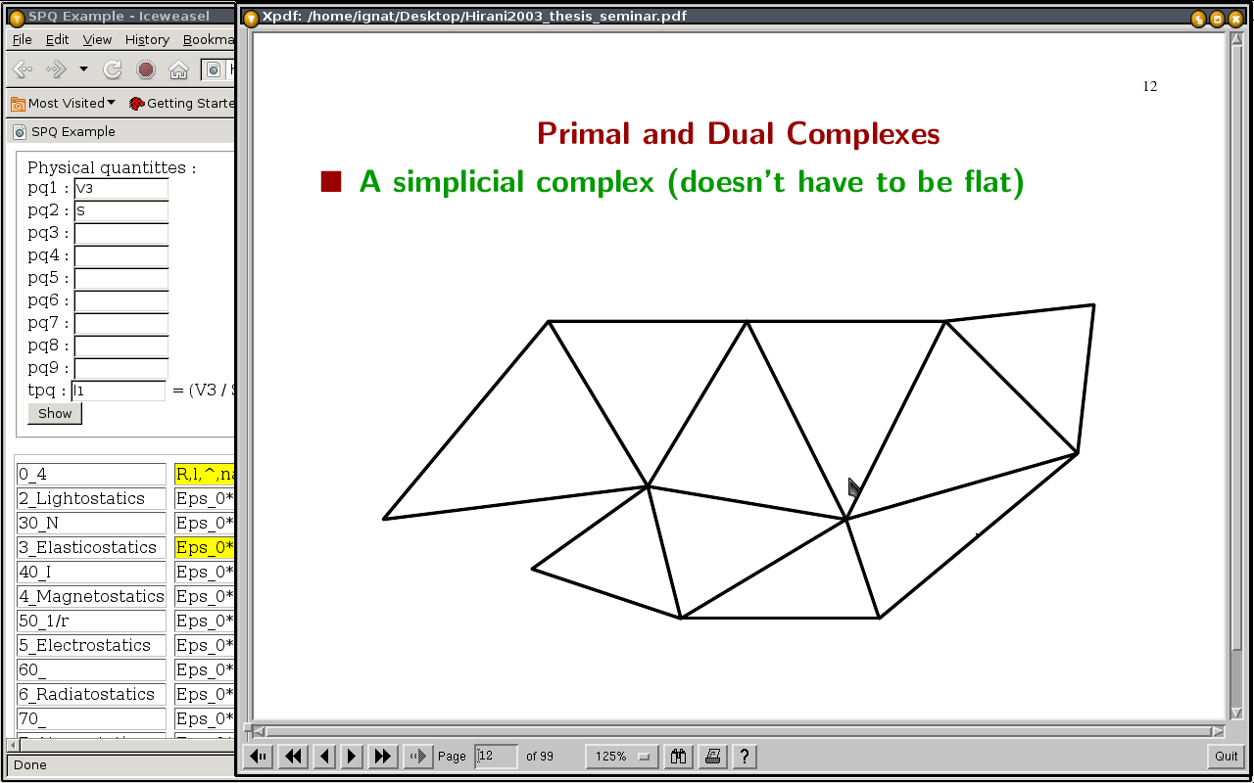

Slide 13
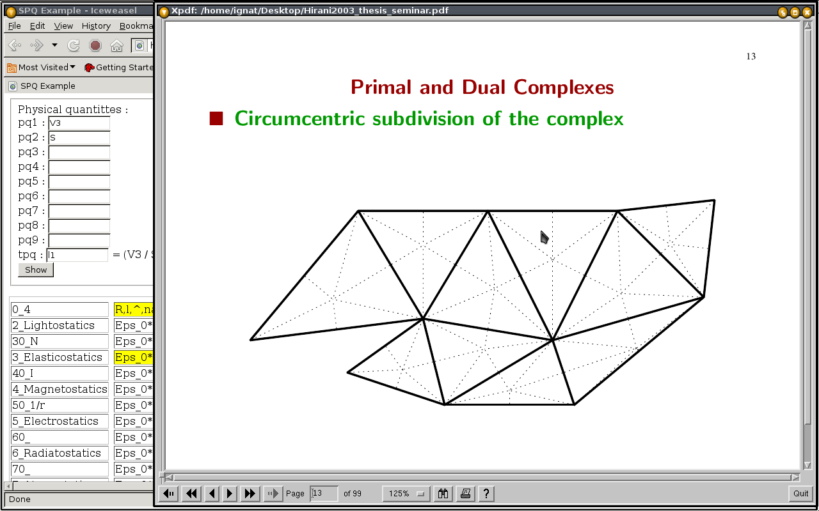

Slide 14
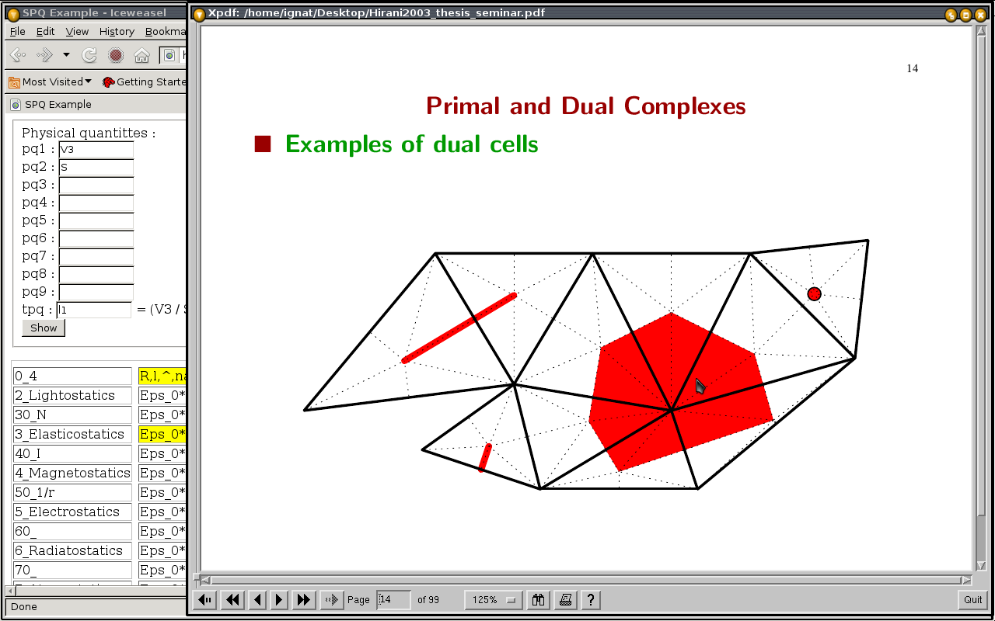

Slide 15
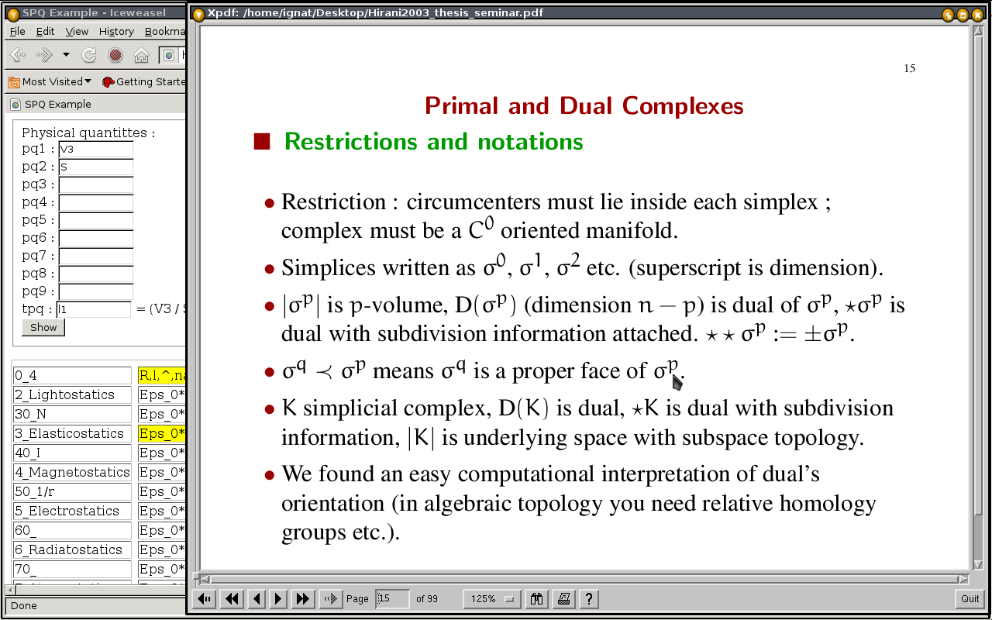

Slide 16
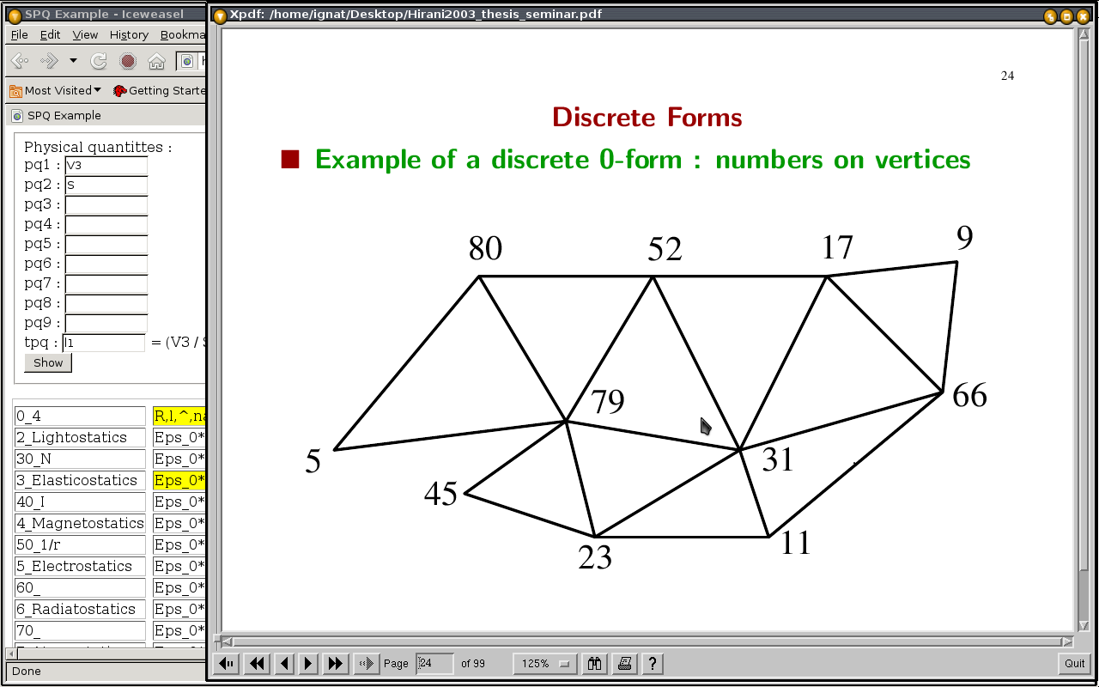
0-форма: Скалярный потенциал - ток : I, Скалярный квант – заряд :q.

Slide 17
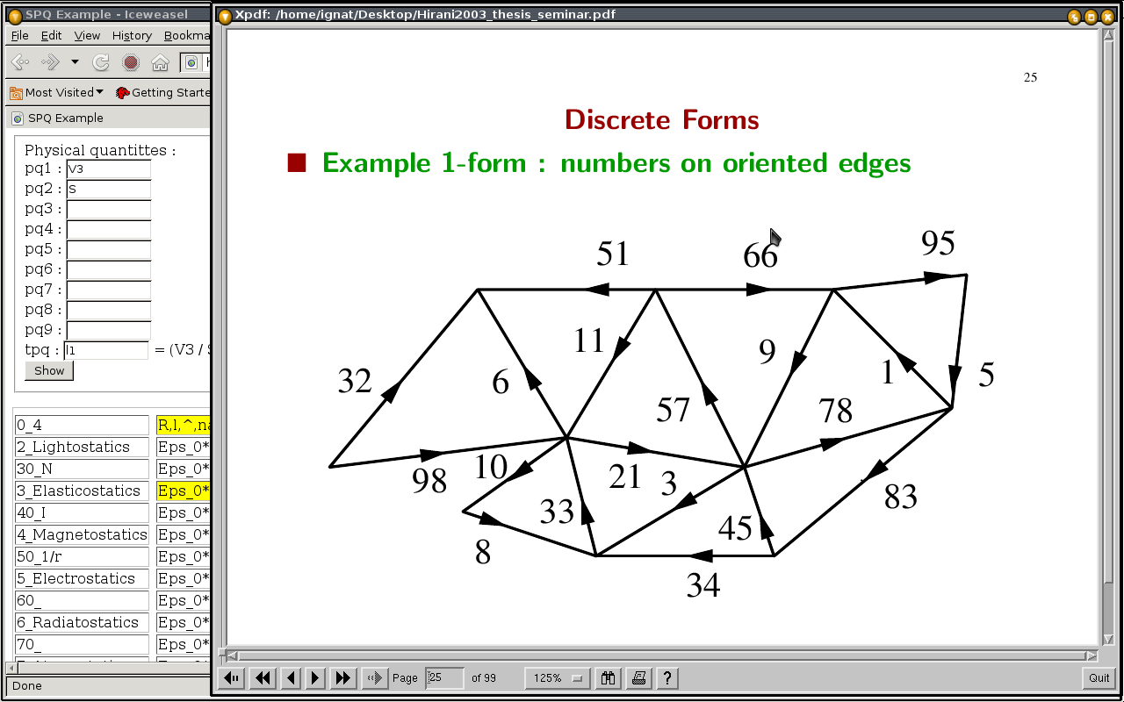
1-Форма – Напряжённость э/м поля :E;H (grad).

Slide 18
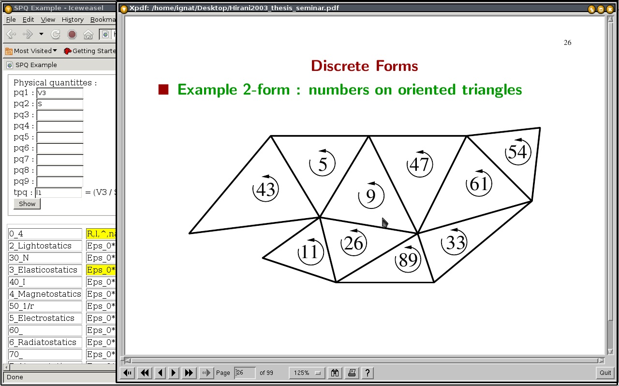
2-Форма – Индукция э/м поля: D,B (rot, curl).

Slide 19
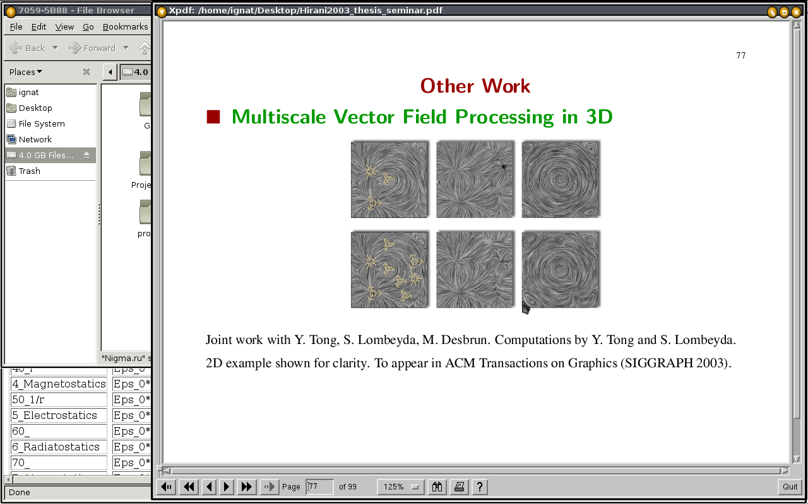
3-Форма: div B – монополь Дирака, Плотность заряда – теорема Гаусса.

Slide 20
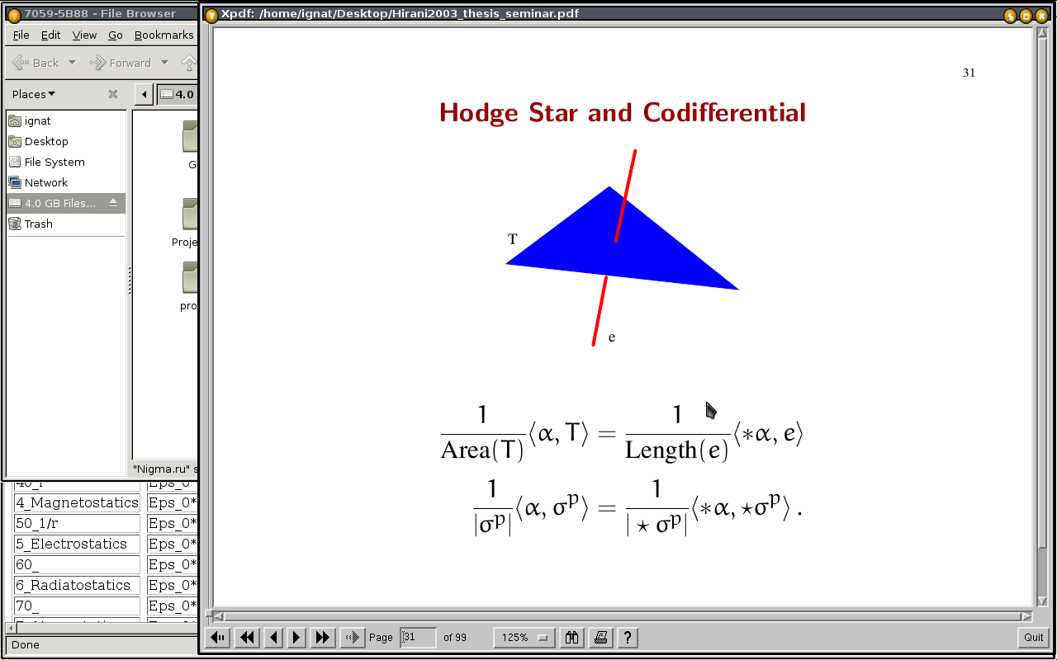
Операция звёздочка – переход от распределённых к сосредоточнным.

Slide 21
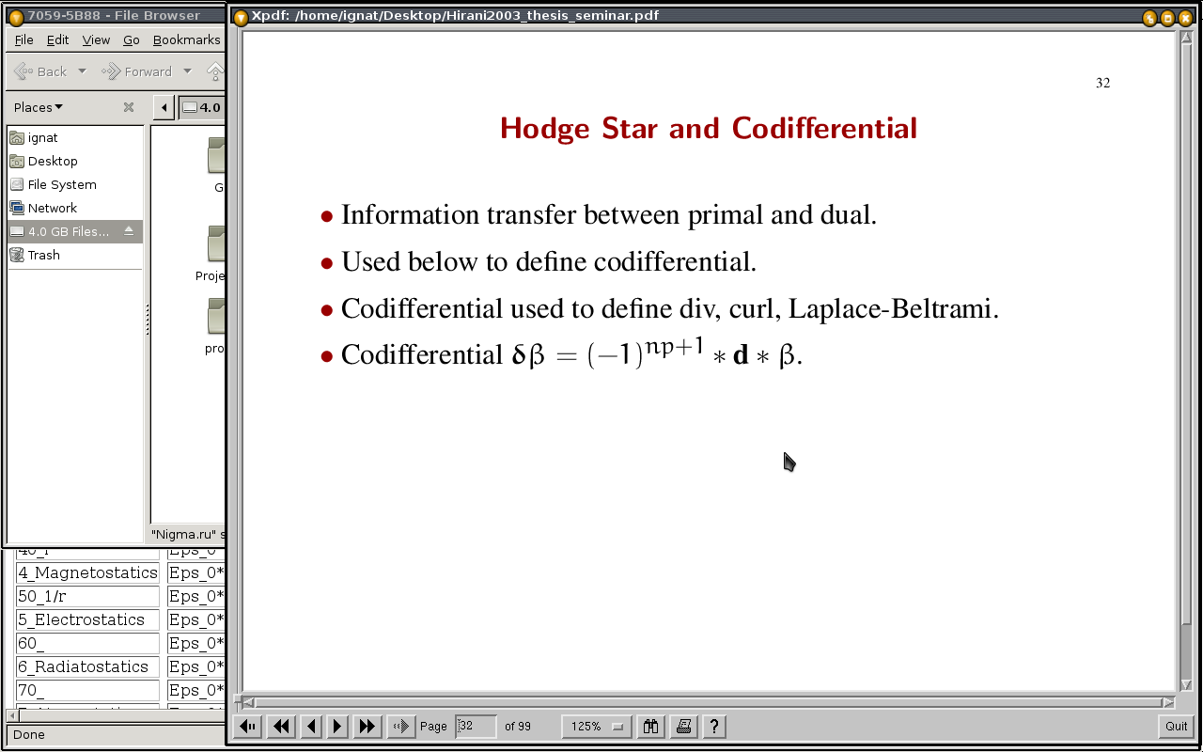
Оператор L2 используемый в квантовой физике.

Slide 22
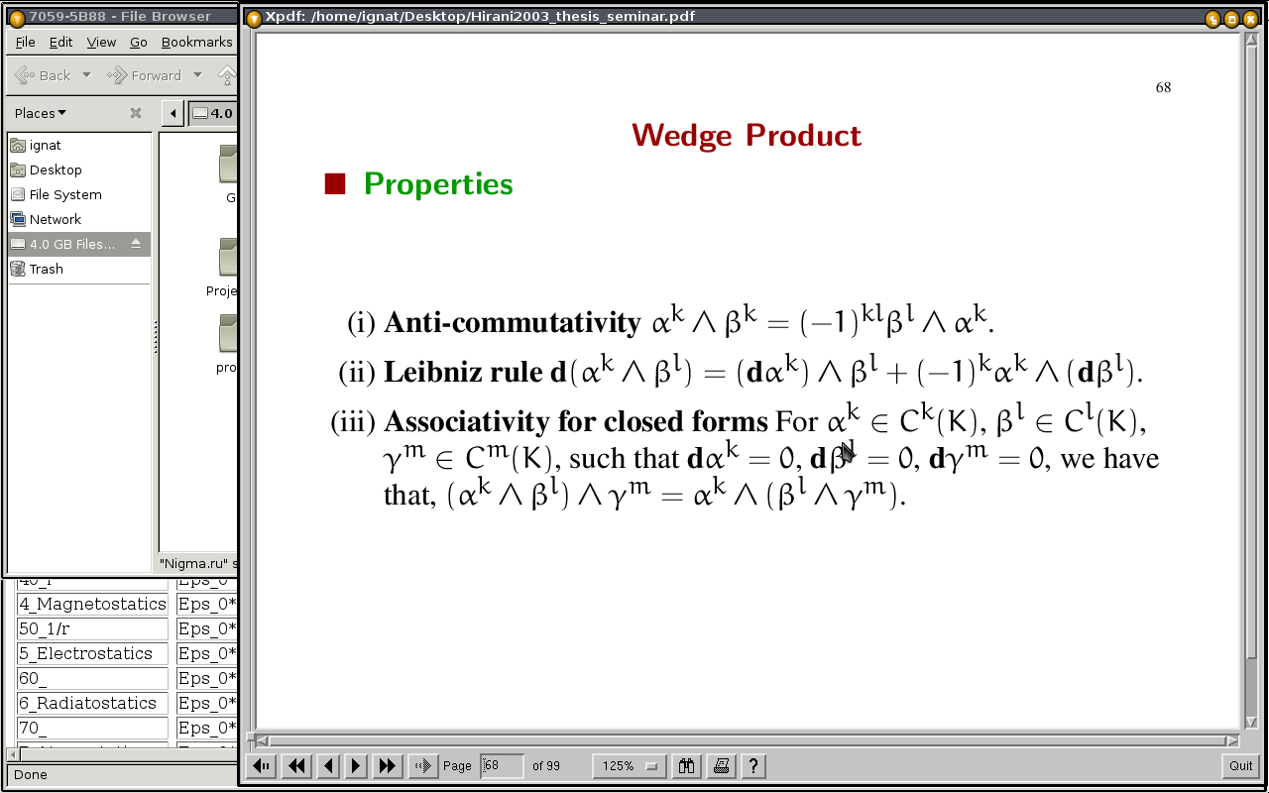
Операция угол – обобщение умножения для геометрической алгебры Клиффорда.

Slide 23
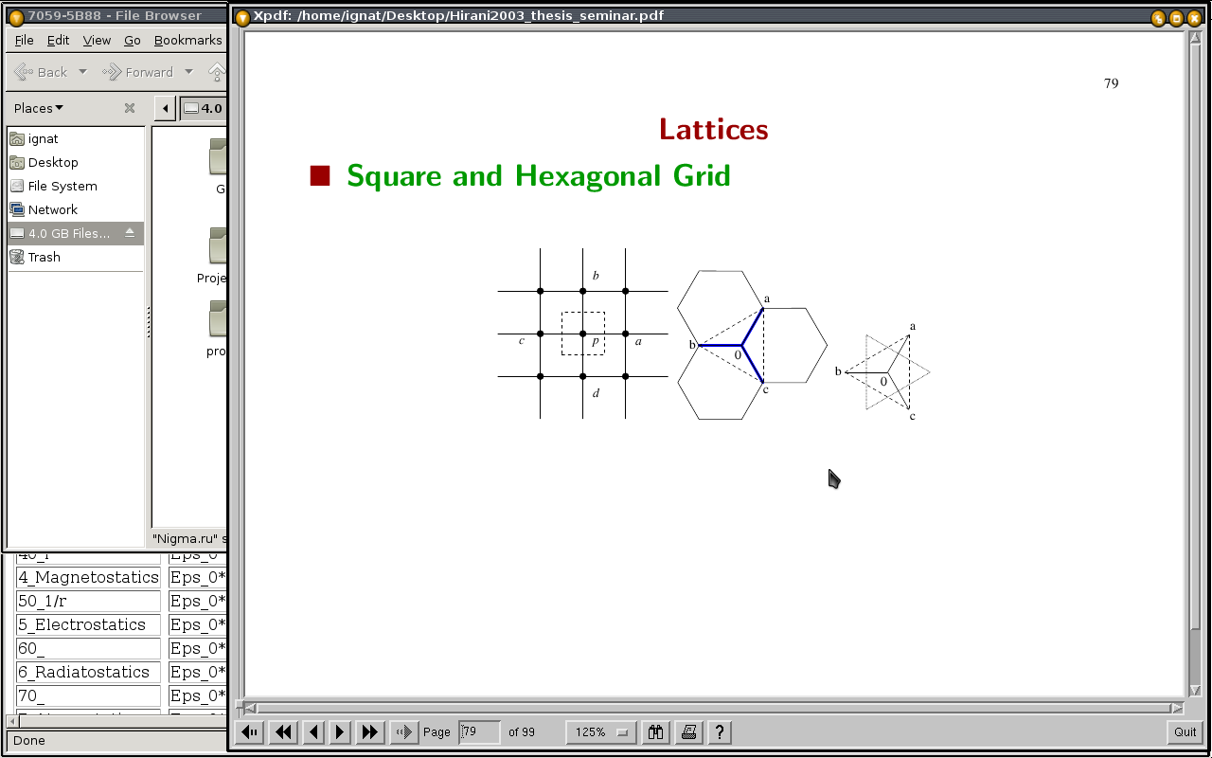
Перспективная шестиугольная - двойная сетка.

Slide 24
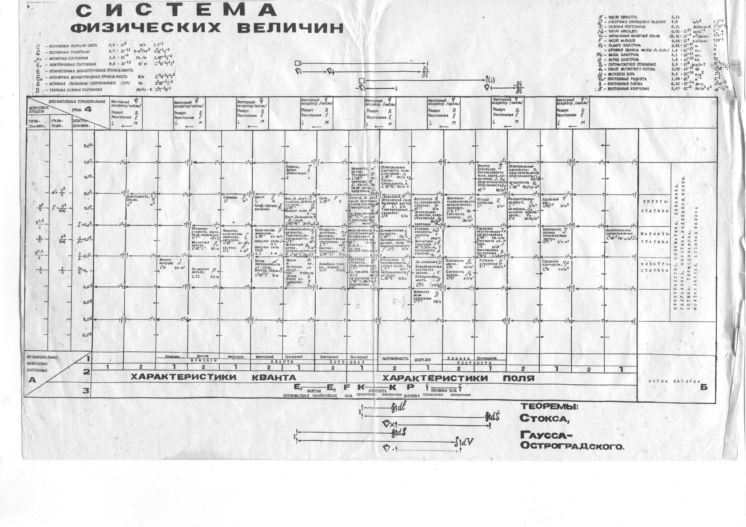

Slide 25
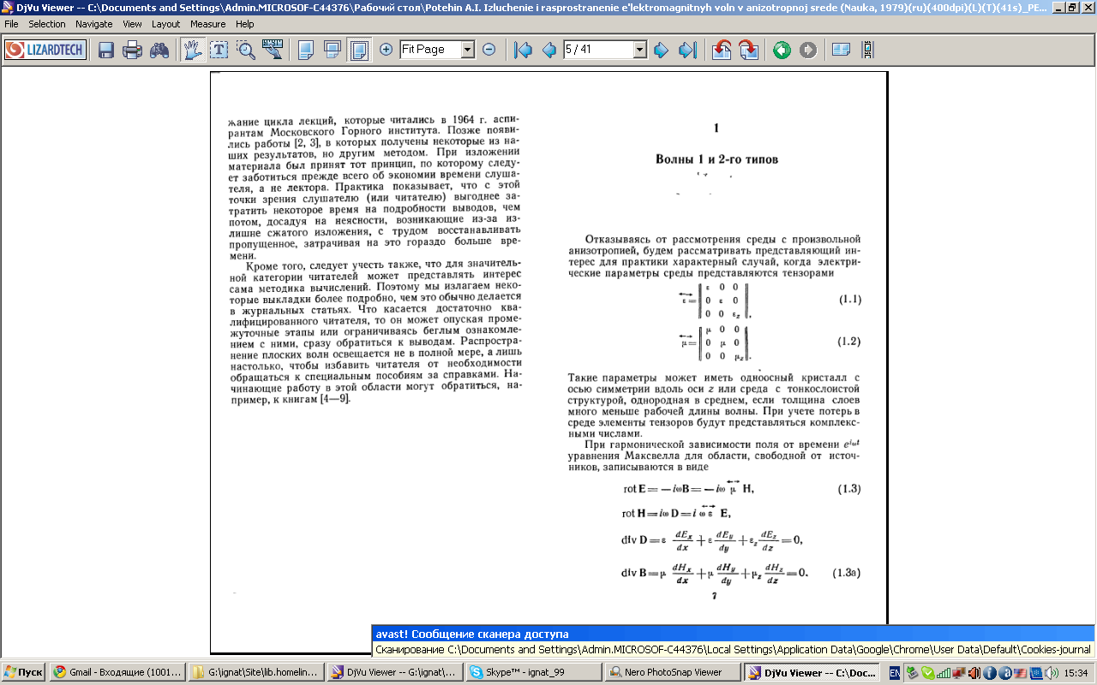
Задача распространения э/м волны в среде с заданнаой анизотропией.

Slide 26
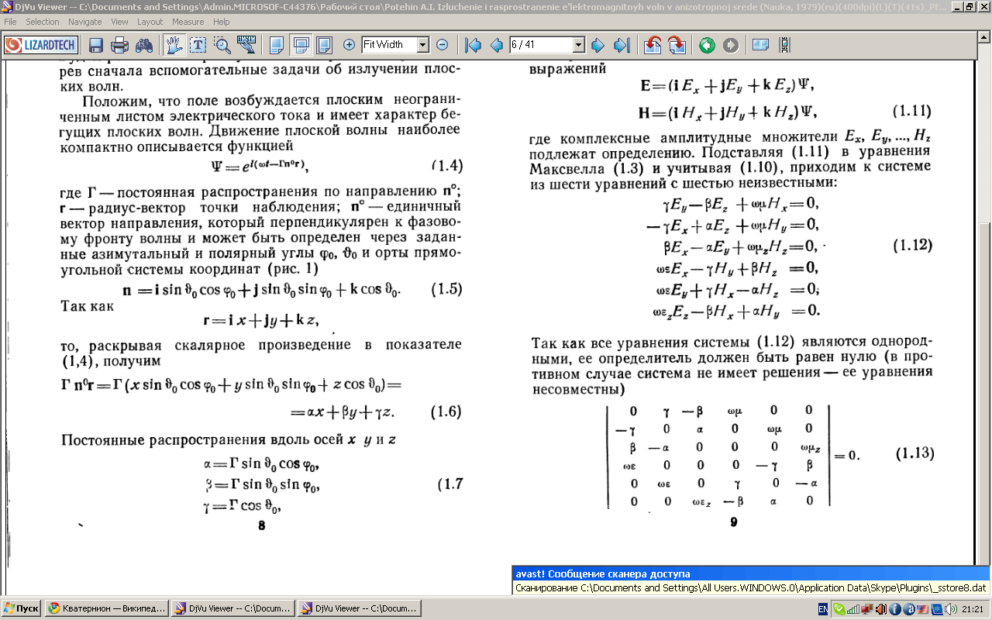
Решение аналогично решению задачи кинестатики о дополнительных
динамических моментах конической передачи.

Slide 28
Уравнения Максвелла-
Хевисайда

Slide 29
Уравнения метода
кинетостатики.

Slide 30
В.К. Абрамян, Н.М. Анисимов

Slide 31
А.Т. Дьяченко, Е.К. Галанов, К.А. Гриднев

Slide 32
О.К. Кувандиков, М. Эшмирзаева
.

Slide 33
Кудимов Н.Ф. Третьякова О.Н.
2,4
3
1

Slide 34
